Slide 1
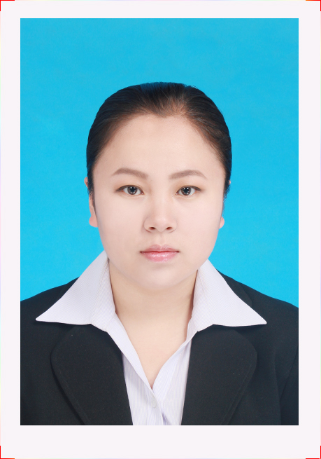
简 介
南开大学有机化学博士
教授
硕士生导师
河北省“三三三人才工程”第三层次人才
河北省“冀青之星”称号
河北北方学院“三育人”先进个人
河北北方学院“巾帼建功标兵”
河北北方学院“优秀共产党员”
河北北方学院“优秀党务工作者”
6项省奖、1项市级奖、5项校级奖
5项专利、发明2项、实用新型3项
SCI论文20篇、国内期刊论文10余篇
魏珍
籍贯：河北武安
民族：汉
政治面貌：中共党员
出生年月：1982年6月

Slide 2
简 介
工作经历
2014.7—现在 河北北方学院 理学院应用化学系
研究领域
一、功能金属材料的制备和性能研究 负责人 组织、实施
二、化学教育 负责人 组织、实施

